Slide 1
Cours d’intelligence artificielle
Introduction à la robotique
Jean-Marc Salotti

Slide 2
Sommaire
1. Généralités
2. Locomotion
3. Manipulation
4. Commande des moteurs
5. Capteurs
6. Stratégies de navigation
7. Conclusion
Références

Slide 3
1. Généralités
Définition : Un robot est un dispositif mécatronique (alliant mécanique, électronique et informatique) conçu pour accomplir automatiquement des tâches imitant ou reproduisant, dans un domaine précis, des actions humaines.
Le terme de robot apparaît pour la première fois dans une pièce de Karel Capek en 1920 : Rossum’s Universal Robots. Il vient du tchèque ’robota’ (servitude) et présente une vision des robots comme serviteurs dociles et efficaces pour réaliser les taches pénibles mais qui finiront par se rebeller contre leurs créateurs …

Slide 4
Intelligence des robots :
Robots fixes :
- Télémanipulateurs : aucune initiative, esclave de l'homme
Robots industriels : en général, mouvement cyclique avec peu de variabilité. Pas ou peu de capteurs.
Pick and place : https://www.youtube.com/watch?v=4HVSr3ouCdk
- b) Robots mobiles : nécessité d’interaction avec l’environnement => perception + action
4 grandes fonctions : perception, locomotion, manipulation, décision

Slide 5
2. Locomotion
Structure permettant la locomotion :
Roues
Chenilles
Pieds/pattes, 2, 4, 6 ou plus
Ailes d'avion + hélices
Pâles d'hélicoptère
Voile de bateau + gouvernail
Hélice de bateau + gouvernail
+ servomoteurs et microcontrôleur !

Slide 6
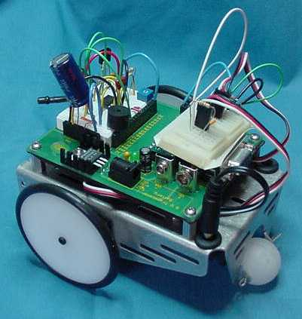


Slide 7
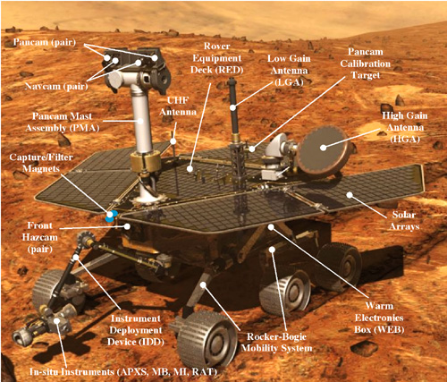

Slide 8
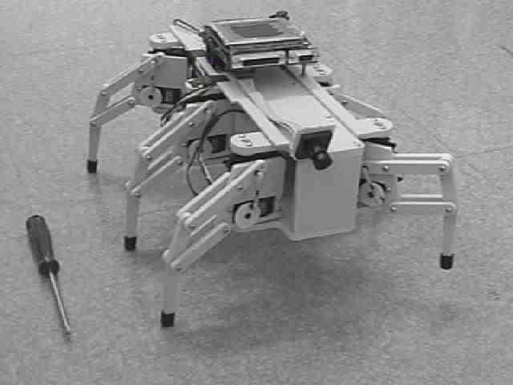
Robot hexapode, 2 servomoteurs/patte, 1 caméra 64x64, 1 microcontrôleur

Slide 9
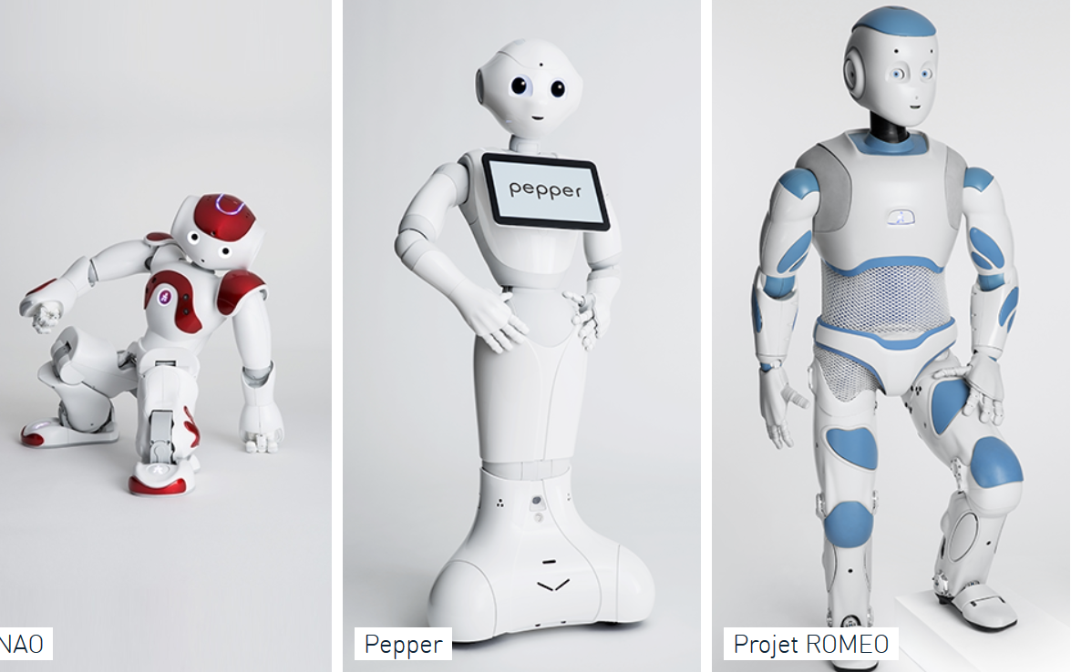
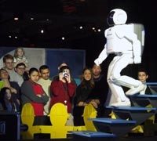

Slide 10
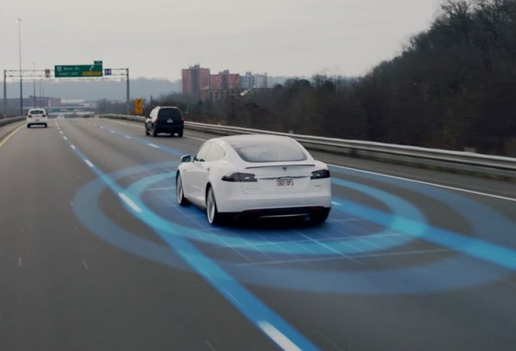

Slide 11
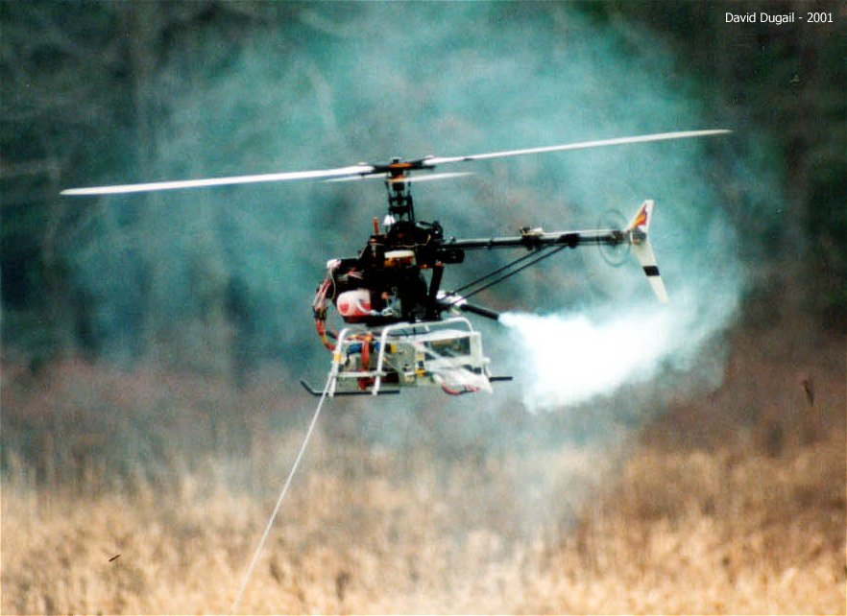

Slide 12
3. Manipulation
Degrés de liberté :
Pour définir le mouvement d’un solide par rapport à un autre solide, il faut 6 variables dont 3 qui correspondent à un déplacement dans l’espace 3D et 3 qui déterminent le vecteur de rotation, lui aussi exprimé en 3 dimensions.
Chaque articulation contraint le mouvement. Une liaison pivot ou glissière donne 1 degré de liberté (1 variable). Le nombre de degrés de liberté d’un robot est le nombre de variables qui permettent de décrire le mouvement de la pince par rapport à un support fixe.

Slide 13
Combien de degrés de liberté ?
Pour prendre/déposer un objet, il faut une grande agilité :
Placement de la main en face de l'objet => 4 degrés de liberté minimum (x,y,z) + angle. Pour placement avec liberté de positionnement maximale => 6 degrés de liberté.
Prise de l'objet => 1 degré de liberté minimum pour fermeture de la main/pince.
Mécanique élémentaire :
1 repère attaché à chaque partie
changements de repères par rotation / translation

Slide 14
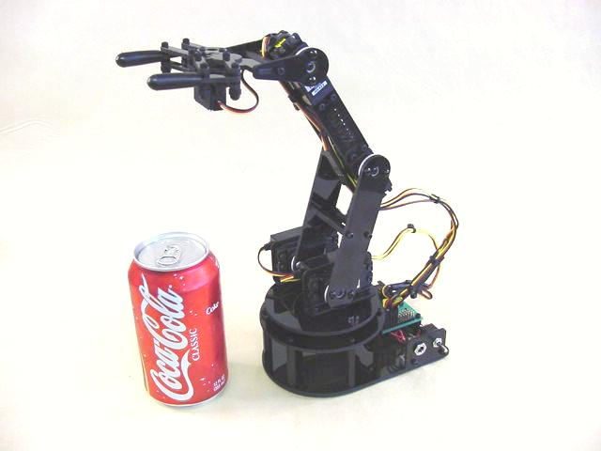
Rotations :
Base : 1
Épaule : 1
Coude : 1
Poignet : 1
Fermeture : 1
Total : 5 degrés de liberté

Slide 15
Calculs matriciels
M’
Rappel, matrice de rotation :
cos θ -sin θ 0
sin θ cos θ 0
0 0 1
M’ : x’= L (cos(θ) x –sin(θ) y)
y’= L (sin(θ) x + cos(θ) y)
z' = z
(
)
θ
M
L

Slide 16
M’
Cinématique inverse : rotations α, β... ? / M’=(x’,y’)
Souvent plusieurs solutions
Attention aux contraintes de l’environnement : certaines positions sont interdites !
α
β
M

Slide 17
4. Commande des moteurs
Servo-moteurs :
Un servo-moteur comprend :
Un moteur électrique (continu), généralement assez petit.
Un capteur : un potentiomètre qui induit une résistance variable en fonction de l'angle de l'axe de sortie.
Un asservissement électronique pour contrôler la position de cet axe de sortie.
Utilisation : le servocontrôleur ou le microcontrôleur envoie à chaque instant un signal modulé qui représente un angle. Le servo tourne vers cet angle et s'y maintient.

Slide 18
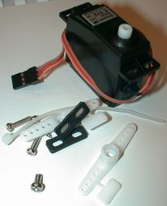
Exemple de servomoteur :

Slide 19
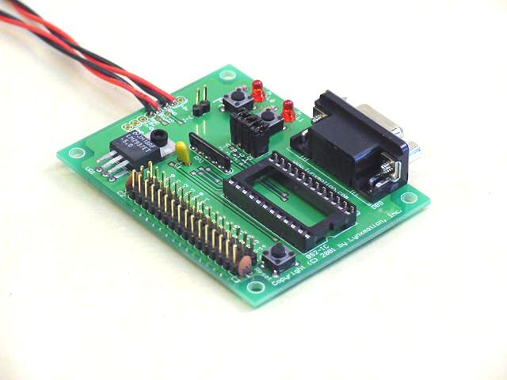
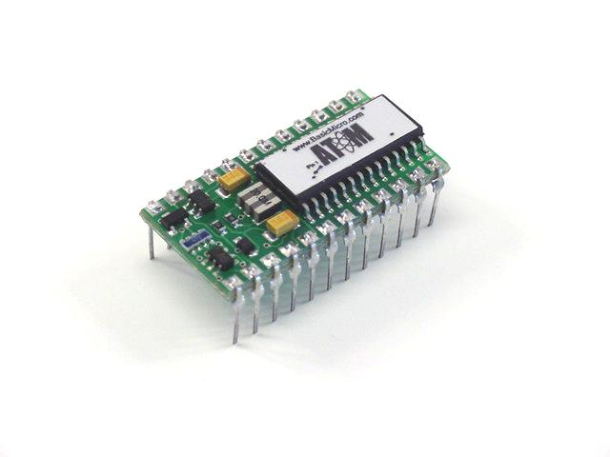
Microcontrôleur :
E/S +microprocesseur + mémoire => programmable

Slide 20
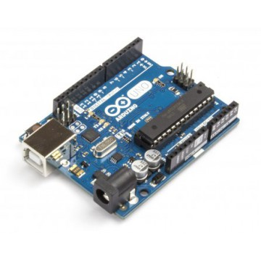
Arduino

Slide 21
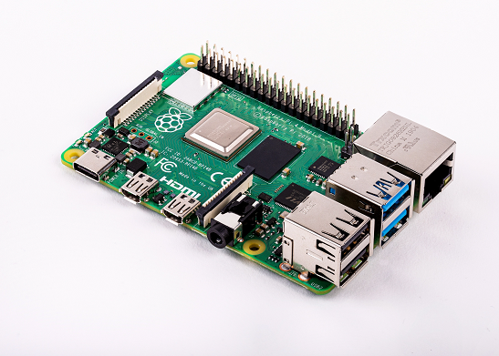
Raspberry Pi
Plus puissant que Arduino + système d’exploitation

Slide 22
5. Capteurs
Informations proprioceptives : informations internes au robot, indépendantes de l'environnement
Exemple : odométrie, accélération, niveau d'énergie, etc.
- Information extéroceptives : informations provenant de la perception de l'environnement par des capteurs

Slide 23
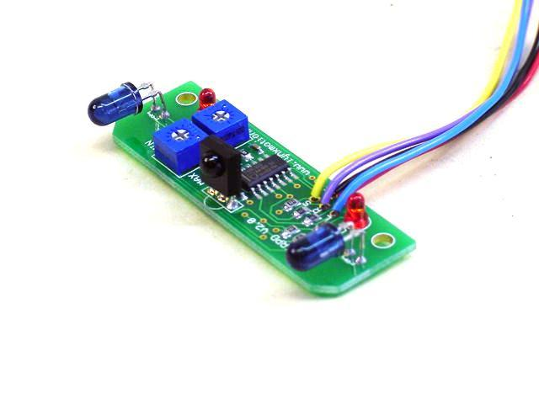
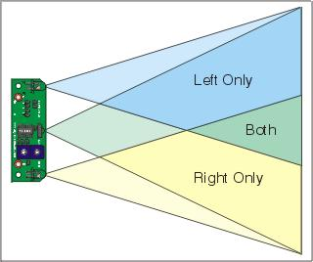
Capteurs, suite
Exemples de capteurs simples :
Détection d'obstacles par contact => fermeture du circuit
Détection d'obstacles par envoi/réception IR

Slide 24
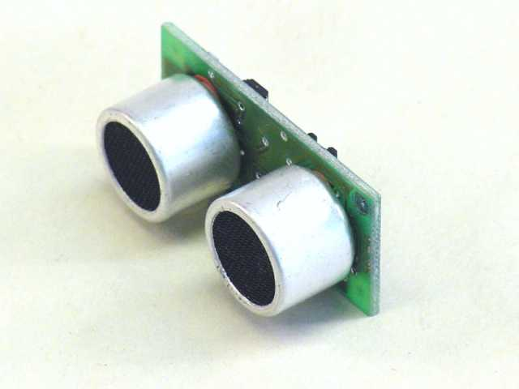
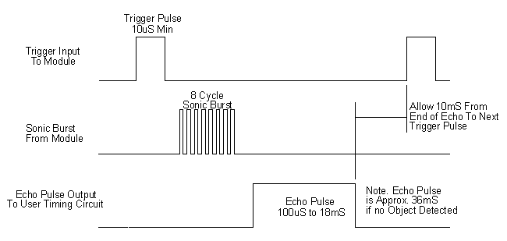
Capteur ultrason :
Comme chauve-souris : envoi d'un signal et analyse de sa réflexion
Vitesse du son : 340 m/S

Slide 25
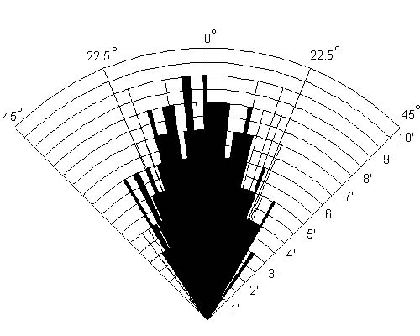
Reste à analyser l'écho …

Slide 26
Autres capteurs :
  Caméra couleur, N&B, IR, …
  LIDAR : très utilisé pour la détection précise d’obstacles
  Microphone
  GPS
  Boussole
  Odomètre
  Gyromètre (vitesse ang.)
  Inclinomètre
  Code-barres, puce RFID, systèmes pour IoT
  Etc.
Problème général : grande variabilité perceptuelle
  => discrimination difficile

Slide 27
6. Stratégies de navigation
Approche d’un objet
  exemple : véhicules de Braitenberg, fuite/attirance lumière
Guidage
  Repérage des amers, technique de descente de gradient
Action associée à un lieu
  Représentation interne de l'environnement permettant la spécification de lieux de passage (représ. homocentrée)
Navigation topologique
  Représentation interne de l'environnement sous forme de carte topologique (représ. extérocentrée)

Slide 28
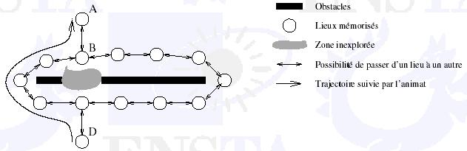
Navigation métrique
  Possibilité de trouver un chemin plus direct en passant par des endroits inconnus, grâce à la connaissance du positionnement 2D (ou 3D) relatif de l'objectif
SLAM = Self Localization and Mapping : ensemble de techniques permettant de construire une carte de l’environnement de manière incrémentale.

Slide 29
7. Conclusion
La robotique, royaume des incertitudes
1) Détection
Incertitudes sur la mesure des capteurs (pb de précision)
Incertitudes sur ce qu’a détecté ou pas le capteur (pb de cas particulier de l’environnement)
2) Action
Incertitudes sur l’action effectuée par un servomoteur (pb de précision sur la rotation demandée)
Incertitudes sur les dimensions du robot (précision de la mesure sur le diamètre de la roue)
Incertitudes sur la relation entre le robot et l’environnement (glissements, frottements)
3) Représentation, décision
Incertitudes sur la position du robot
Incertitudes sur l’état de l’environnement (porte ouverte ou fermée, position de la chaise …)
Informations incomplètes (présence d’un objet inconnu)
=> Le roboticien est un expert en gestion des incertitudes !

Slide 30
Références
Artificial Intelligence: A Modern Approach, S. Russel and P. Norvig, Prentice Hall, 2005, réédité plusieurs fois.
Probabilistic robotics, Sebastian Thrun, Worlfram Burgard, Dieter Fox.

